Slide 1
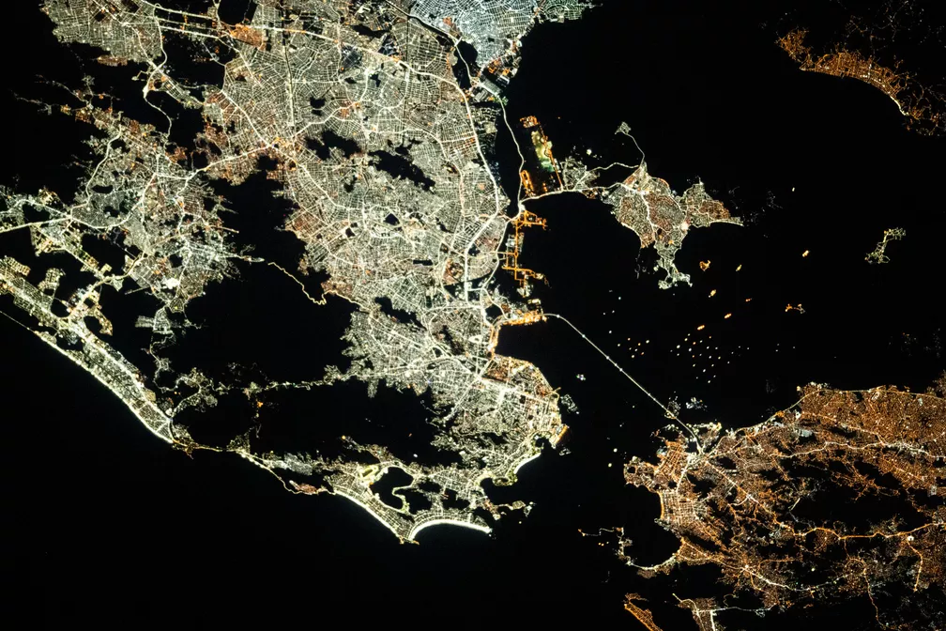

Programação em R para Geoprocessamento
Pedro José Farias Fernandes
pj_fernandes@id.uff.br
Laboratório de Geografia Física
Jairson Alberto Sami
jairsonalberto@id.uff.br
Laboratório de Geografia Física

Slide 2
Quem somos nós?
Pedro José Farias Fernandes
Geógrafo lotado no Depto. de Geografia (UFF) e membro do LAGEF desde 2012, e do projeto UFF Labs da equipe UFF Mobile.
Formado pela UFF (2010)
Msc. em Sensoriamento Remoto (INPE – 2013) e Dr. em Geografia (UFF - 2019)
Esp. em Geoprocessamento (PUC Minas – 2016) e em Ciência de Dados (PUC Minas - 2021)
Interesses atuais: R, Python, Data Science, Machine Learning e Desenvolvimento Web e Mobile.
pj_fernandes@id.uff.br
Jairson Alberto Sami
Cientista Ambiental formado pela UFF (2022), membro do LAGEF desde 2022.
Experiência com uso de Machine Learning na classificação da cobertura da terra
Mestrando em Dinâmica dos Oceanos e da Terra
Participante do projeto UFF Labs
Interesses atuais: Empreendedorismo, R, Python, Data Science, Machine Learning e Desenvolvimento Web e Mobile.
jairsonalberto@id.uff.br

Slide 3

Quem são vocês?

Slide 4
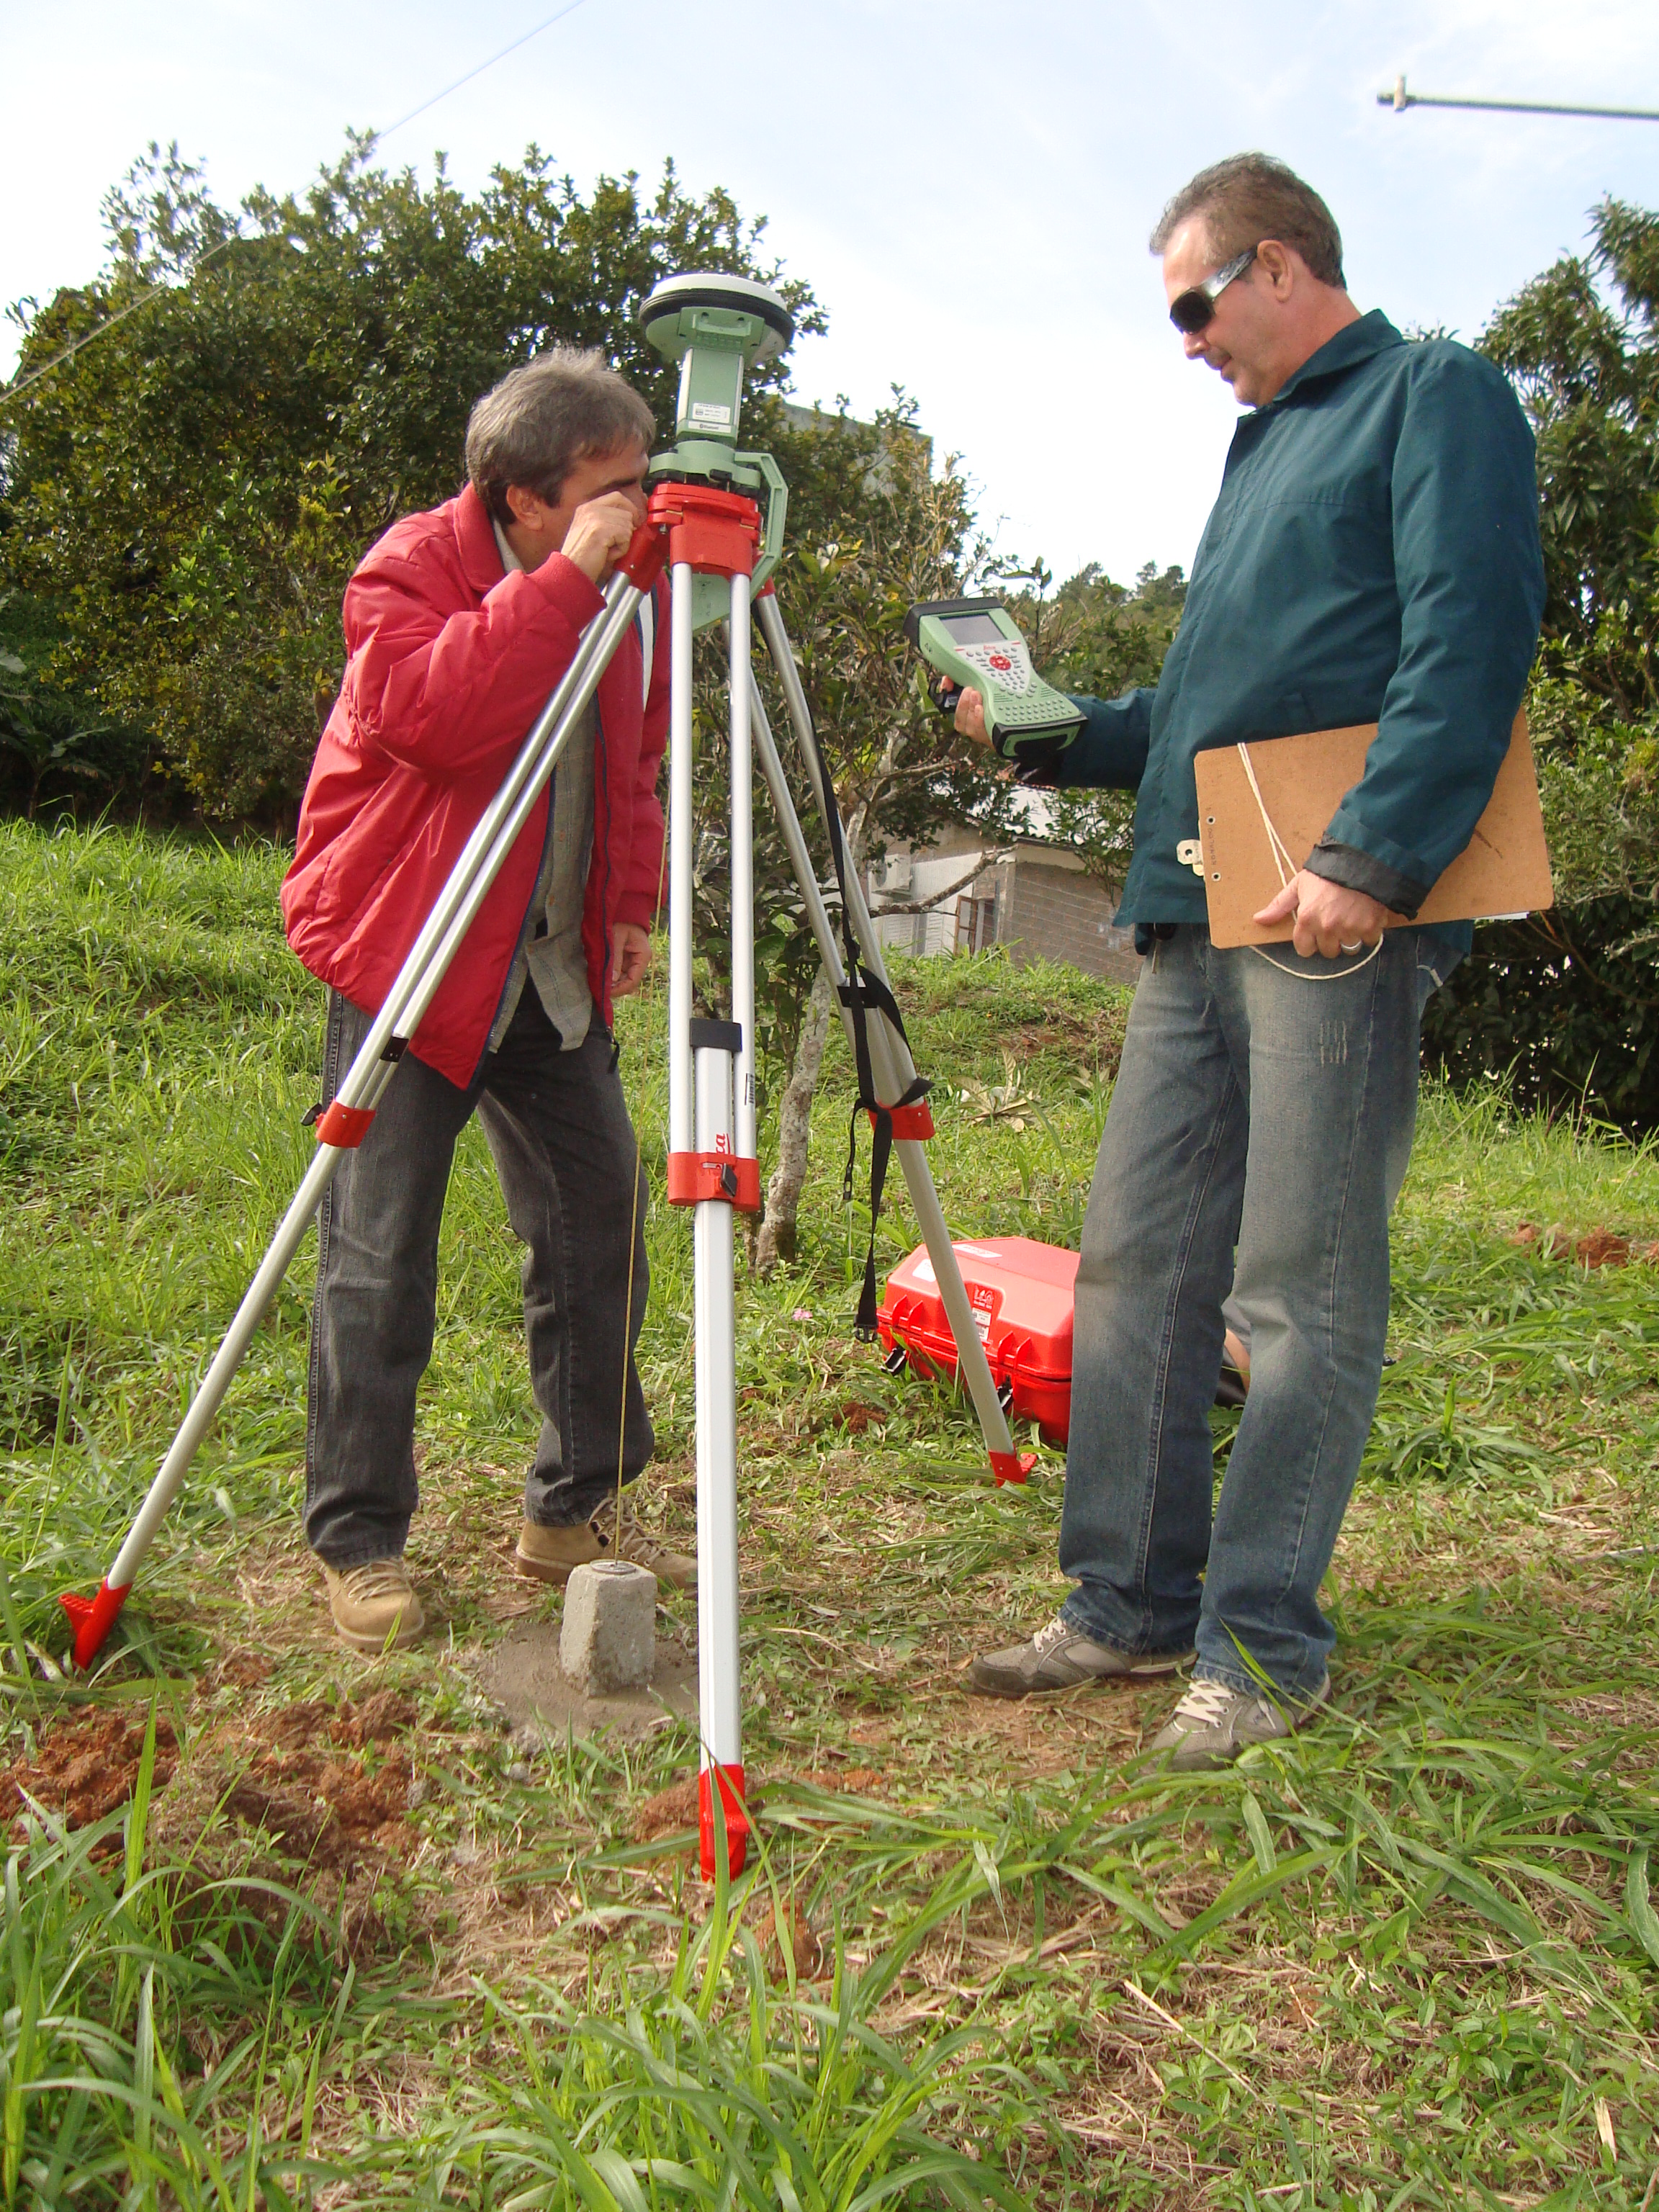
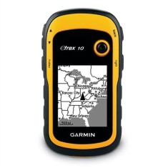
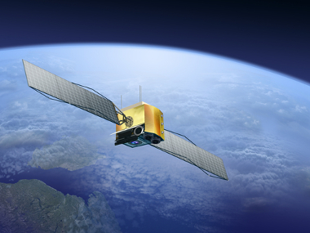
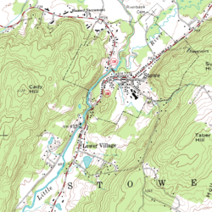
Conceitos de Geoprocessamento
O geoprocessamento é o processamento informatizado de dados georreferenciados. (WIKIPÉDIA)
Da onde que os dados vêm?

Slide 5
Sistema de Informação Geográfica
Assim através de um Sistema de Informação Geográfica (SIG), pode-se:
Criar e gerenciar um banco de dados geográficos, integrando dados de diversas fontes.
Realizar análise espacial de fenômenos sociais e naturais.
Produzir documentos cartográficos.

Slide 6
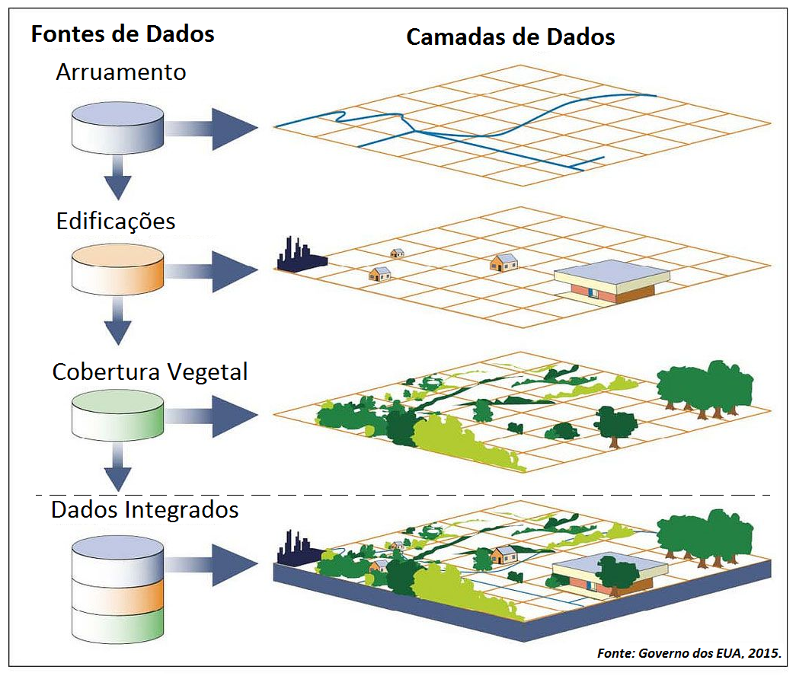
Sistema de Informação Geográfica
Sistema de informação que permite tratar dados georreferenciados (dados que possuem uma localização no espaço geográfico, dada por coordenadas x, y).

Slide 7
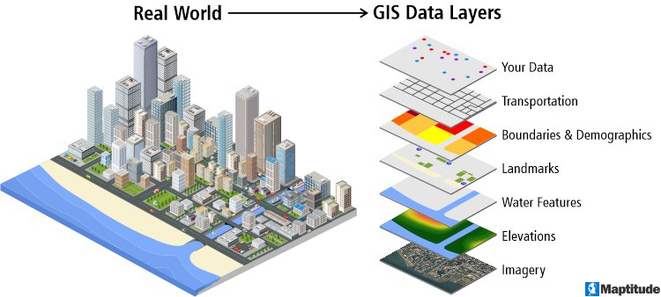
Organização dos dados em camadas
https://www.caliper.com/glossary/what-is-a-map-layer.htm

Slide 8
Dados geográficos
Os dados geográficos contam com dois componentes: um gráfico e outro não-gráfico.
O componente gráfico descreve a forma de um objeto geográfico, ou seja, a sua geometria.
O componente não-gráfico descreve fatos e fenômenos sociais ou naturais, e ficam armazenados dentro de tabelas (as tabelas de atributos).

Slide 9
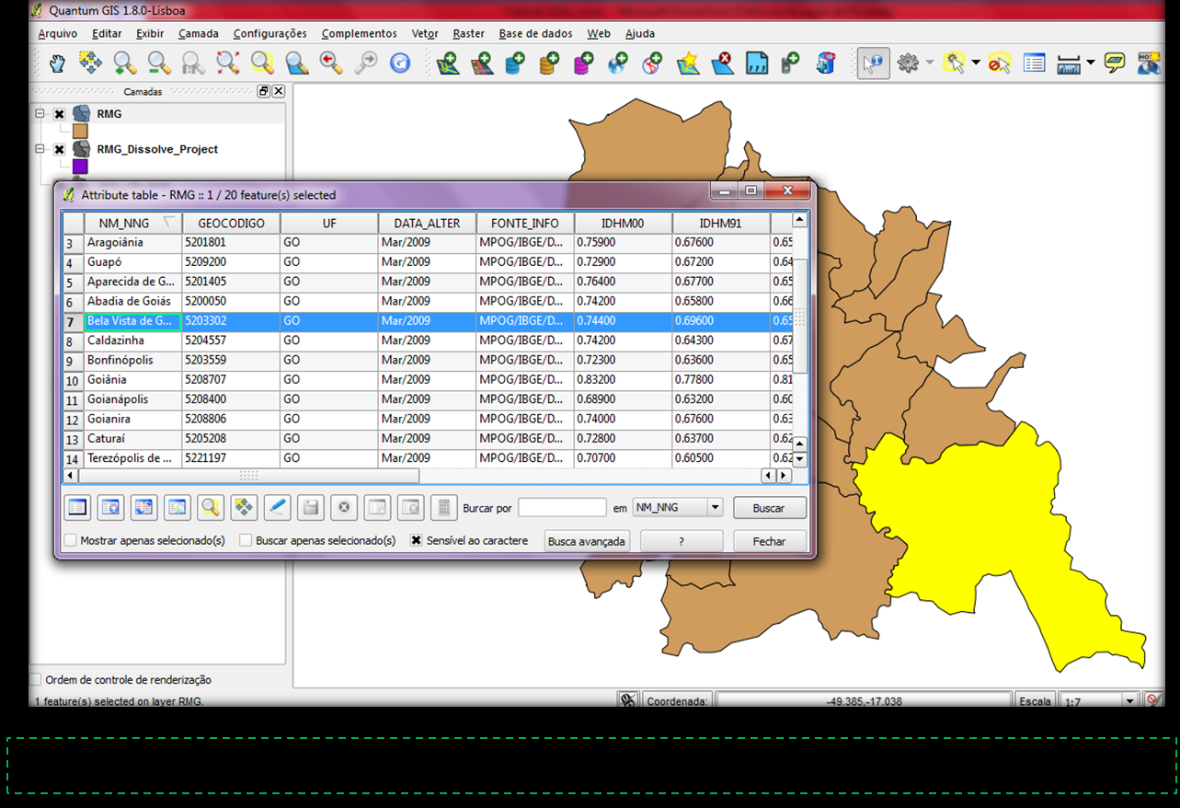

Slide 10
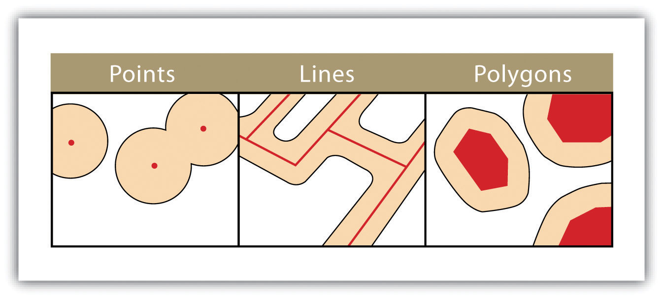
Estrutura dos dados
Vetor:

Slide 11
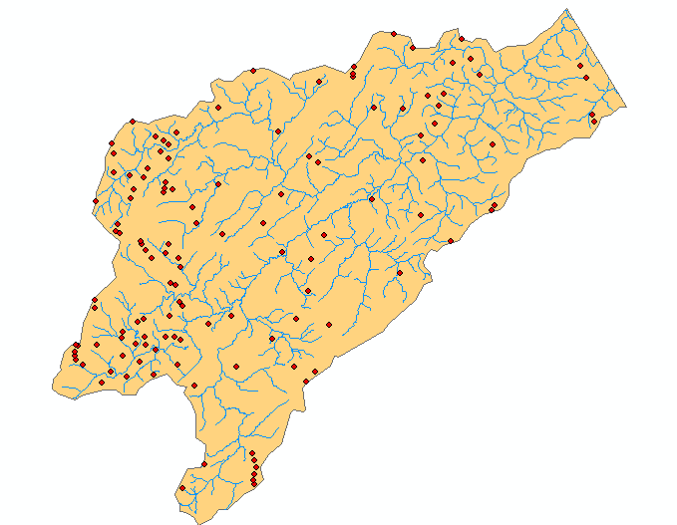

Slide 12
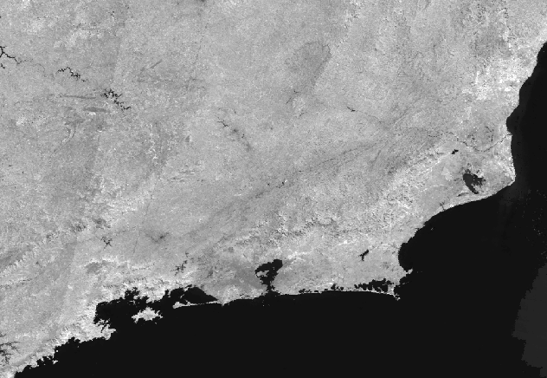
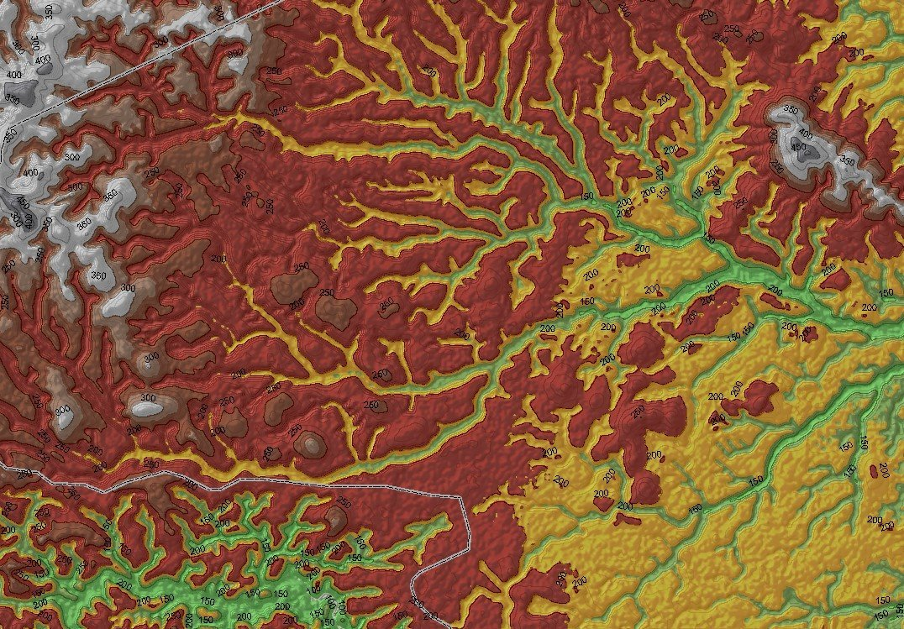
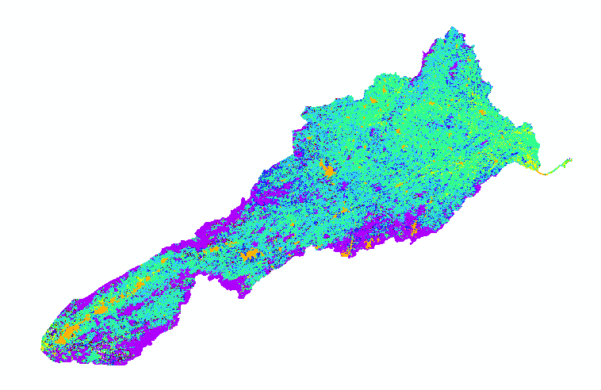
Estrutura dos dados
Raster:

Slide 13

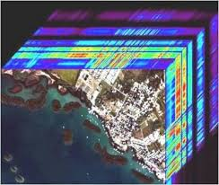




Big Data e Geografia
Avanços tecnológicos: processamento de dados, disponibilidade de dados, softwares, linguagens de programação e frameworks de fácil uso, redes neurais, etc.
BIG DATA: Como processar e integrar grandes bases de dados de diferentes fontes para realizar uma análise espacial?
Muitas ferramentas criadas a partir de 2015 para lidar com esse cenário.

Slide 14
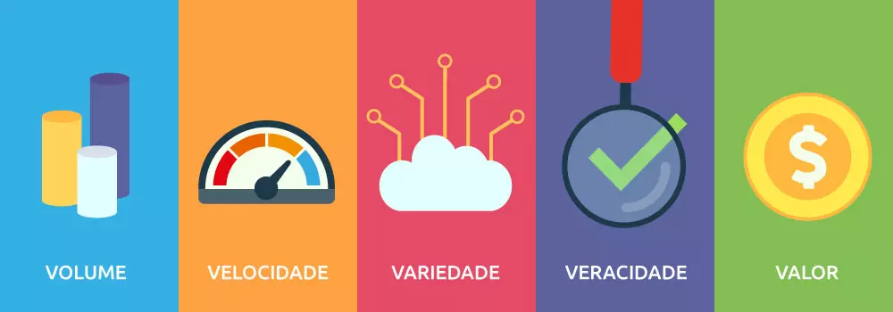
Os 5 V’s do Big Data
https://site.moki.com.br/5-vs-big-data/

Slide 15
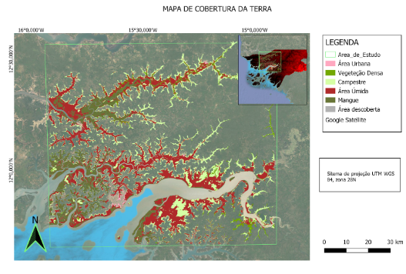
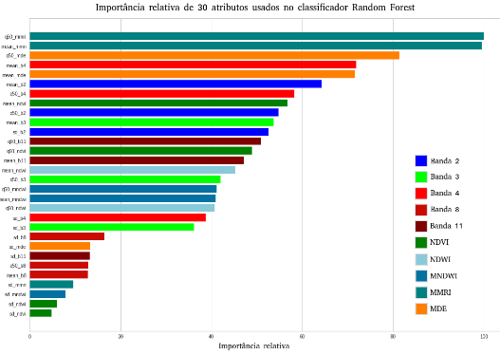
Classificação da cobertura da terra

Slide 16
O que é o R?
Uma linguagem orientada a objetos criada em 1996. Permite a realização de análises estatísticas, cálculos e criação de gráficos.
É gratuita
7429 pacotes em julho de 2017. 18407 pacotes em https://cran.r-project.org/web/packages/ (21/07/2022)

Slide 17
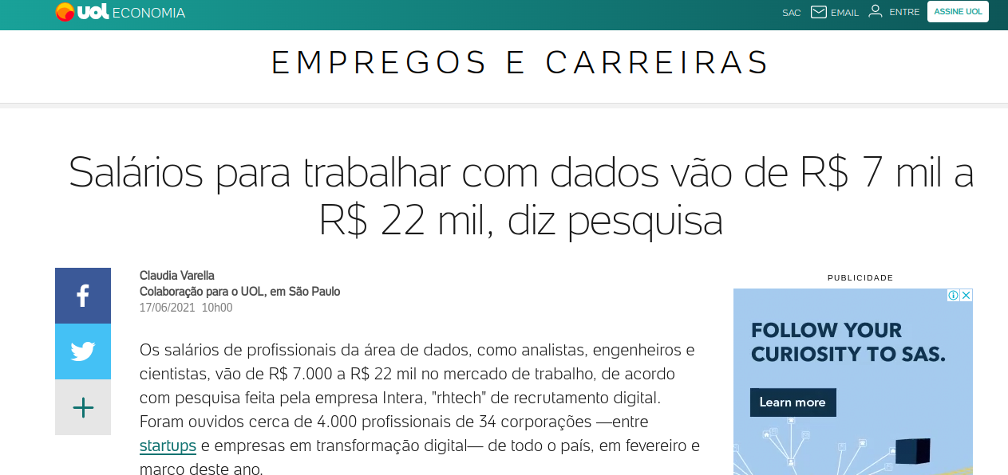

Slide 18
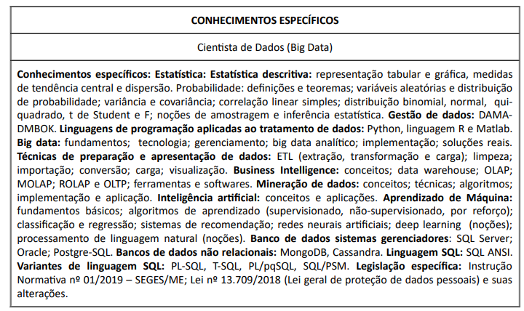
Concurso Ministério da Justiça Edital 20/2020
Remuneração: R$ 8300,00

Slide 19

Concurso Petrobrás (Edital 1/2021)
33 vagas para Ciência de Dados
Salário básico de R$ 6.937,43 com garantia de remuneração mínima de R$ 11.716,82.

Slide 20
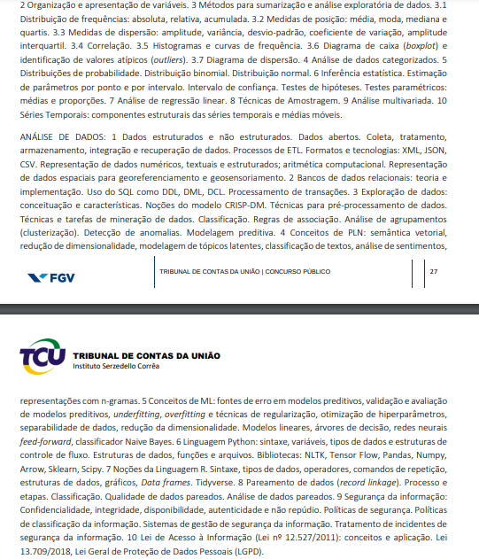
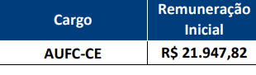
Concurso TCU

Slide 21
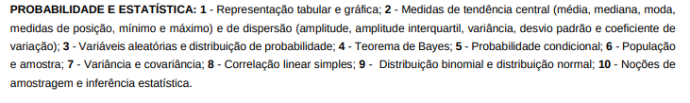
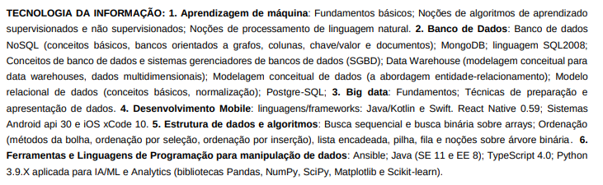
Concurso Banco do Brasil (Edital 1/2022)
Agente de Tecnologia (remuneração inicial R$ 3622,23)

Slide 22
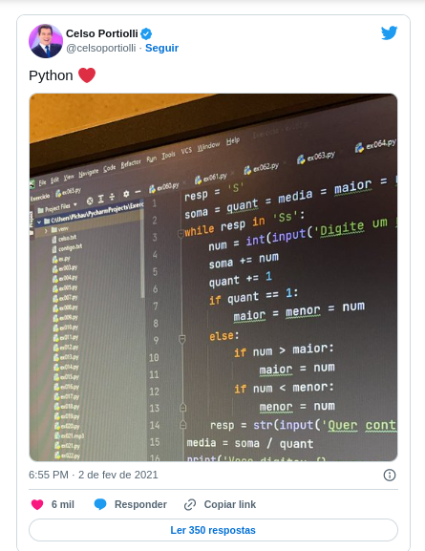


Slide 23
Classes atômicas
Inteiros: 1, 2, 3
Lógico: TRUE, FALSE
Real: 3.14
Complexo: 4+3i
Character (string): “casa”
Raw (comandos charToRaw e intToBits)
Para + detalhes teóricos sobre o raw: https://blog.betrybe.com/linguagem-de-programacao/sistema-hexadecimal/

Slide 24
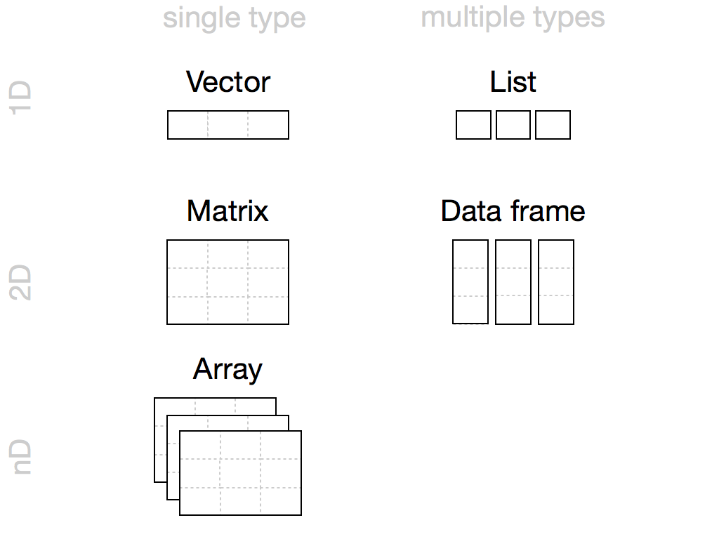
Estrutura de dados composta
https://rstudio-education.github.io/hopr/r-objects.html

Slide 25
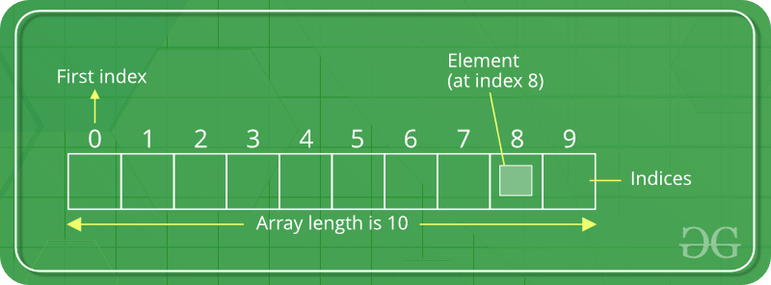
Estrutura de dados composta
Vetor
https://www.geeksforgeeks.org/python-arrays/

Slide 26
Vetor
x<-seq(1,10,2)
c<-seq(5,10,length=30)
y<-c(1,2,3,4,5)
z<-1:10
a<-"blablabla"
b<-c("a","b","c")
d<-rep(c(0,1,2),times=10)
y[1]
y[c(1,2)]
y[1]<-2
ls() #comando para listar os objetos
rm(a) #remote o objeto a
rm(list=ls()) #remove tudo

Slide 27
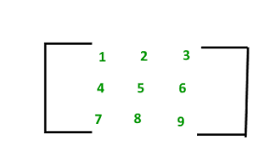
Matriz
https://www.geeksforgeeks.org/matrix/

Slide 28
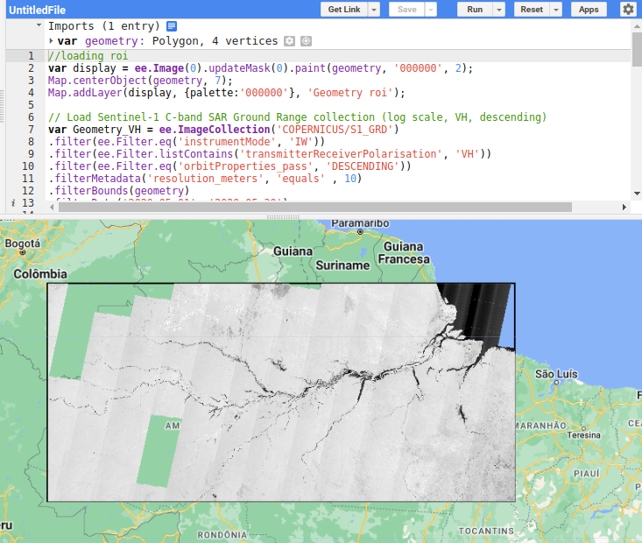
Imagens de SR são matrizes

Slide 29
Matriz
x<-1:9
m<-matrix(x,ncol=3,nrow=3)
m2<-matrix(x,ncol=3,nrow=3,byrow=T)
m+m2
t(m^m2)
m[1,1]
m[,1]
m[c(1,2),]
colSums(m)

Slide 30
Lista
lista<-list(x,m,rnorm(10))
pes<-list(idade=41,nome="James Bond",notas=c(98,95,100))
lista[1]
lista[[2]]
is.list(lista[1])
is.vector(lista[[2]])

Slide 31
Data Frame
df<-data.frame(nome=c("João","Bruno","Roberto"), indice=1:3)
df[,2]
df[1,2]
df$indice
df$indice[1]

Slide 32
Pacote sp
Uma interface para manipular dados geoespaciais
Ele cria novas classes de dados geoespaciais, e ferramentas para sua manipulação no R
Essas classes servem para que outros pacotes as usem
https://cran.r-project.org/web/packages/sp/sp.pdf

Slide 33
Pacote rgdal
Há funções para acessar arquivos raster e vetoriais.
Mas há similares no pacote raster.
https://cran.r-project.org/web/packages/rgdal/rgdal.pdf

Slide 34
Leitura de shapefiles
install.packages("sp")
install.packages("raster")
install.packages("rgdal")
library(sp)
library(rgdal)
niteroi<-readOGR("/home/uff/Área de Trabalho/arquivos/curso_r/aula_4/pratica_1_shapefile/Bairros_Niteroi.shp", "Bairros_Niteroi")
plot(niteroi)
summary(niteroi)

Slide 35
Leitura de shapefiles
#Vamos fazer o subset do bairro Boa Viagem
bv<-niteroi[niteroi$NOME=="BOA VIAGEM",]
plot(bv)
crs(bv) #FUNÇÃO DO PACOTE RASTER (PROJEÇÃO)
#proj4string(bv)<-CRS() #APAGANDO A PROJEÇÃO
proj4string(bv)<-CRS("+proj=utm +zone=23 +south +datum=WGS84 +units=m +no_defs +ellps=WGS84 +towgs84=0,0,0") #DEFININDO A PROJEÇÃO
crs(bv)
bv_longlat<-spTransform(bv,CRS("+proj=longlat")) #REPROJENTADO PARA LONGLAT
#PLOT
plot(bv_longlat)
llgridlines(bv_longlat,lty=3) #PLOTAR O GRID. Lty é o tipo
writeOGR(bv_longlat,"LL","bv_ll",driver="ESRI Shapefile") #no pacote rgdal
shapefile(bv,"bv_ll.shp") #no pacote raster

Slide 36

Lendo dados de DGPS

Slide 37
Lendo dados de DGPS
install.packages("gstat")
library(gstat)
library(raster)
library(rgdal)
library(sp)
pontos<-read.csv("https://raw.githubusercontent.com/pjfernandes/curso_r/master/aula_4/pratica_2_leitura_de_pontos_dgps/pontos.txt", sep=",", h=T)
head(pontos)
pontos <- pontos[, c("x", "y", "z")]
coordinates(pontos) <-c("x", "y")
#####Interpolação
r<-raster(extent(pontos), res=0.5) #raster vazio que terá seus valores preenchidos
idw<-idw(z~1, pontos, as(r, "SpatialGridDataFrame"))
idw_mde<-raster(as(idw, "SpatialGridDataFrame"))
writeRaster(idw_mde, "idw_mde.tif", overwrite=T)

Slide 38
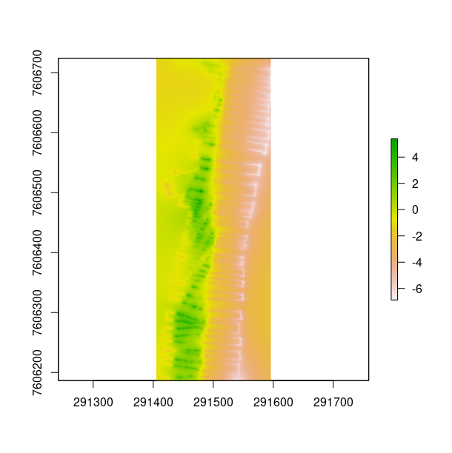

Slide 39
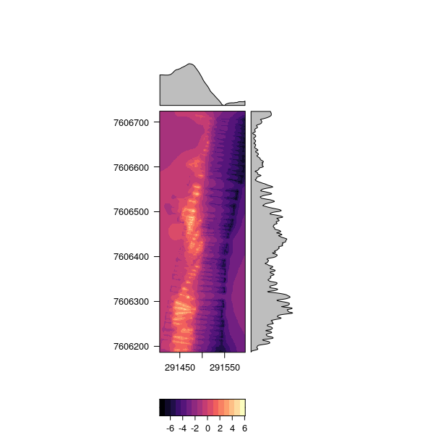
Plot do MDE
install.packages("rasterVis")
library(rasterVis)
levelplot(idw_mde)

